Slide 1
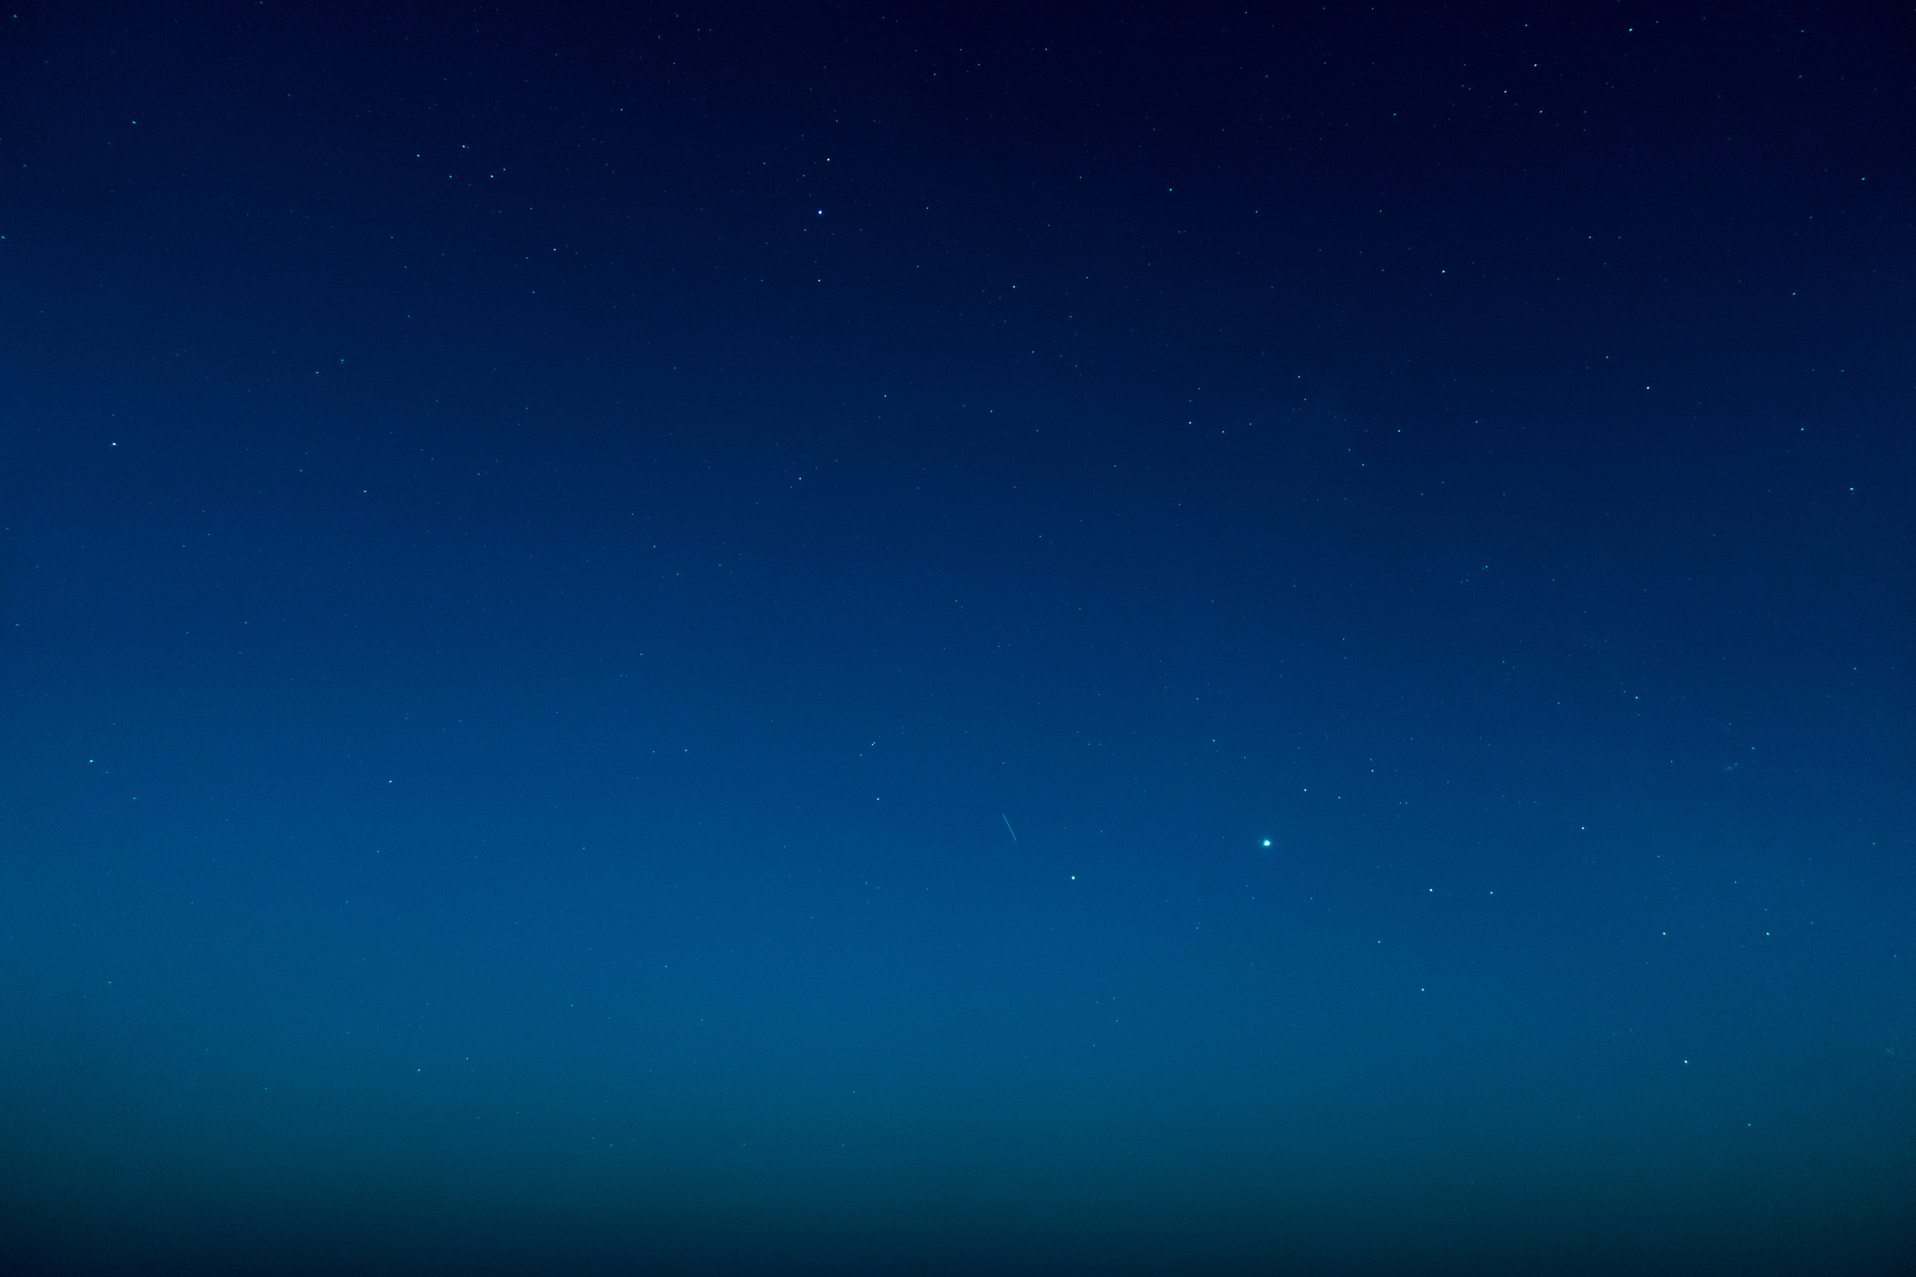

CÂU CHUYỆN GIỮA CÁC VÌ SAO
THỜI TIẾT KHÔNG GIAN QUA GÓC NHÌN TRÁI ĐẤT

Slide 2
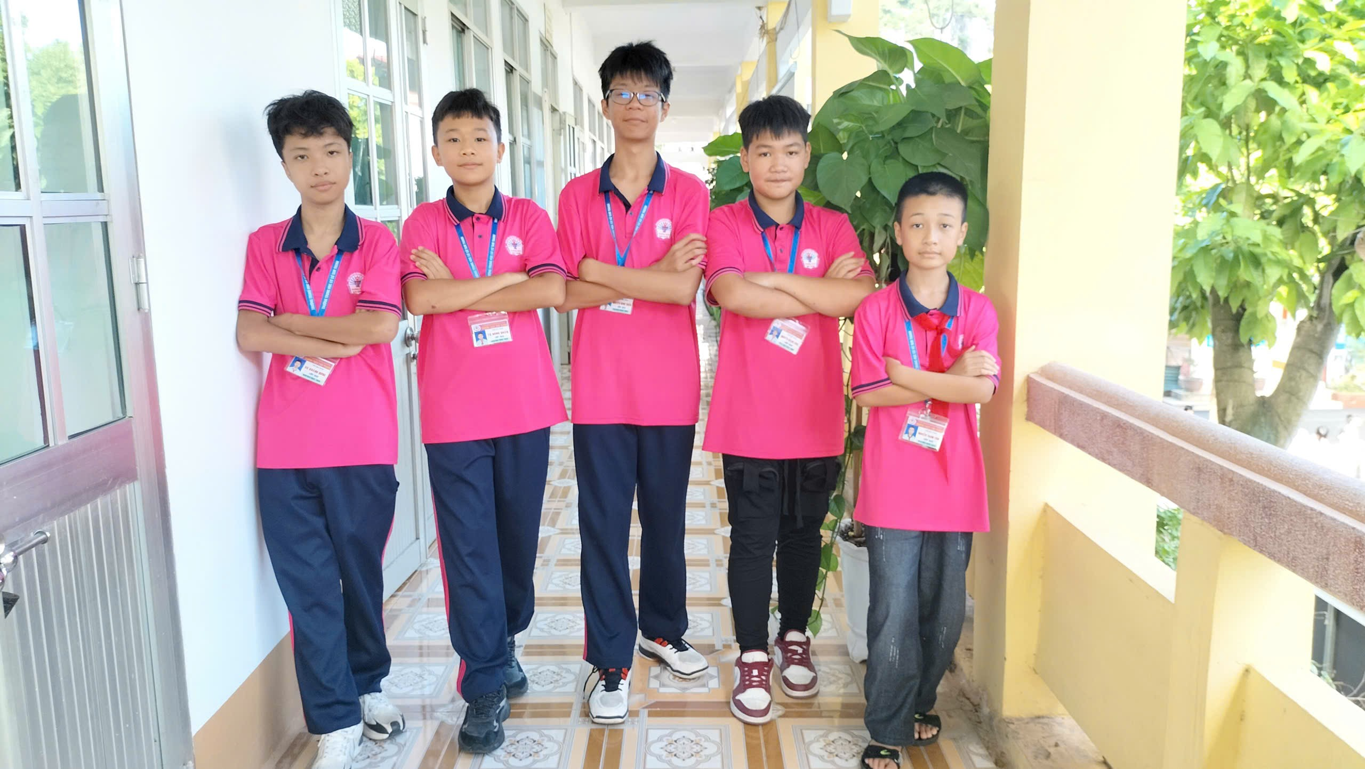
THÔNG TIN THÀNH VIÊN NHÓM
Tên nhóm: 8A3 – THCS TAM THANH
tỉnh Lạng Sơn
Thành viên:
1. Nguyễn Minh Tuấn: Trưởng nhóm 2. Nguyễn Thanh Tùng: Phó nhóm
3. Từ Minh Quân: Thành viên 4. Vũ Khánh Hưng: Thành viên 5. Nguyễn Mạnh Long: Thành viên
GV hướng dẫn: Cô Mạc Thị Mỹ Nương

Slide 3

Bùng phát năng lượng/Bão mặt trời là gì?
Bão mặt trời là vụ nổ đột ngột của các hạt, năng lượng, từ trường và vật chất do Mặt trời phóng vào hệ mặt trời.

Slide 4

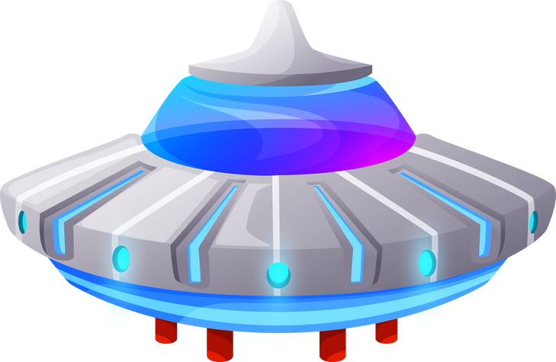
Ảnh hưởng
Gây quá tải điện, mất điện diện rộng.
Nhiễu vệ tinh, GPS, Internet.
Tạo cực quang đẹp nhưng tăng bức xạ.
Ảnh hưởng sức khỏe phi hành gia, chuyến bay vùng cực.
Để hiểu rõ hơn bọn em xin giới thiệu câu truyện này

Slide 5
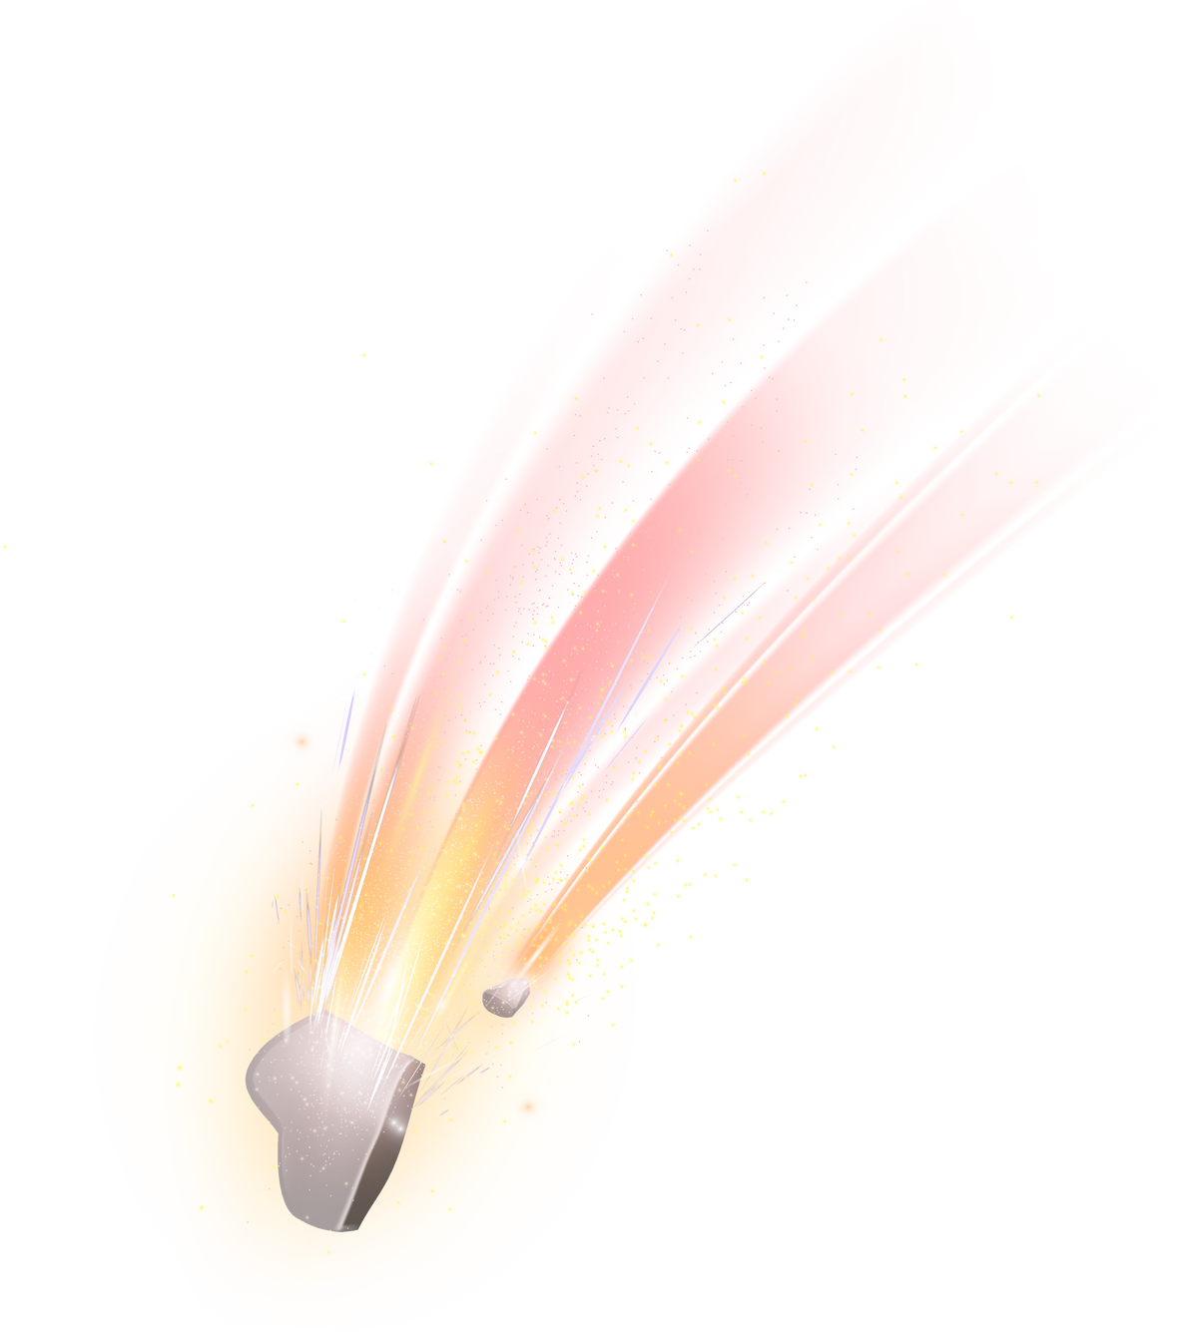
CÂU CHUYỆN CẢM HỨNG
Một chiều cuối tuần, nhóm học sinh tìm thấy “cỗ máy dịch chuyển” bất ngờ thấy mình ngoài không gian và gặp một nhà du hành đa thiên hà giải thích: bão Mặt Trời và gió Mặt Trời tuy tạo cực quang đẹp nhưng có thể gây hỏng vệ tinh, nhiễu GPS và ảnh hưởng sức khỏe. Ông cho xem bản đồ bức xạ, nhấn mạnh cảnh báo sớm giúp bảo vệ công nghệ. Trở về lớp, các em làm poster, chia sẻ và truyền đi thông điệp: theo dõi thời tiết không gian để bảo vệ cuộc sống.

Slide 6

Giải pháp & Bài học
NASA cảnh báo bão Mặt Trời để các ngành chủ động ứng phó; kỹ sư gia cố hạ tầng,sao lưu và chuyển dự phòng, các nghề điều chỉnh kế hoạch. Bài học: thời tiết không gian ảnh hưởng trực tiếp tới đời sống và cần hợp tác quốc tế.
Cách bọn em Dùng dữ liệu NASA để ứng phó trước bão mặt trời: Nhóm dùng dữ liệu NASA (bức xạ, gió Mặt Trời, dự báo) để phân tích ảnh hưởng tới vệ tinh, Internet, hàng không và nông nghiệp. Dựa trên bản đồ bức xạ và dự báo, nhóm xây kịch bản thực tế và chuyển khoa học phức tạp thành câu chuyện dễ hiểu về tác động của bão Mặt Trời.

